Slide 1

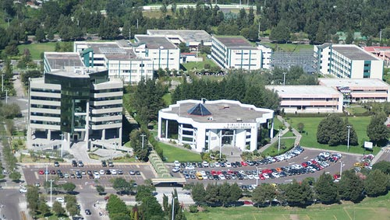

UNIVERSIDAD DE LAS FUERZAS ARMADAS ESPE
DEPARTAMENTO DE CIENCIAS ECONÓMICAS, ADMINISTRATIVAS Y DE COMERCIO
TESIS PREVIA A LA OBTENCIÓN DEL TITULO INGENIERO EN FINANZAS, CONTADOR PÚBLICO-AUDITOR- PRESENCIAL
“BALANCE SOCIAL DE LAS COAC DEL SEGMENTO 3, CANTÓN RUMIÑAHUI 2015-2017”
LEIME HIDALGO SONIA ALEXANDRA
DIRECTOR: ING. VICTOR CUENCA
OPONENTE: DR. SEGUNDO CARGUA
SANGOLQUÍ, SEPTIEMBRE 2018

Slide 2


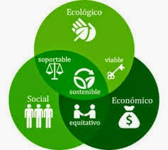

Slide 3
El problema principal es la ausencia de evaluación de balance social con sus asociados, influye en la fidelidad con la institución y desempeño organizacional de las COAC del Segmento 3 del Cantón Rumiñahui, una limitada evaluación de la gestión en las cooperativas ha puesto de manifiesto la falta de integralidad en las políticas trazadas, al responder únicamente a la actividad económico-productiva.

Slide 4


Slide 5
OBJETIVOS ESPECÍFICOS
Investigar los principios del cooperativismo que comprenden el balance social para Cooperativas de Ahorro y Crédito del Segmento 3 del Cantón Rumiñahui.
Realizar un diagnóstico respecto al criterio de los socios y colaboradores respecto al balance social.
Evaluar mediante indicadores cuantitativos de cumplimiento los principios cooperativos de las entidades financieras caso de estudio.
Desarrollar una propuesta para mejorar el desempeño organizacional con respecto al balance social.
OBJETIVO GENERAL
Evaluar los resultados del cumplimiento de la Responsabilidad Social mediante la herramienta del Balance Social de las Cooperativas de Ahorro y Crédito del segmento 3 del Cantón Rumiñahui para determinar el nivel de desarrollo

Slide 6

MARCO TEÓRICO
Fuente | Breve Descripción | Aporte a mi proyecto
Organización de Naciones Unidades | Desarrollo sostenible basado en el principio de igualdad de derechos | Evaluar el desarrollo económico, social y protección del medio ambiente en las COAC segmento 3.
Duvalt, R. (2005). Direccionario Enciclopédico Salvat. Barcelona: Salvat. | Cooperativimo | Conocer los valores y principios relacionados con el desarrollo integral de los asociados.
Burgos, L. (2006). Economía Social Cooperativismo. España: Lex Nova. |  | Conocer las variables de los 7 principios
Consorcio Ecuatoriano para la Responsabilidad Social, 2012 | Responsabilidad Social | Sustentar al proyecto con las leyes y normas técnicas que apoyan a las empresas para el cumplimiento de la Responsabilidad Social

Slide 7
MARCO TEÓRICO
Fuente | Breve Descripción | Aporte a mi proyecto
Ley de Economía Popular y Solidaria Ministerio de Inclusión Económica y Social, 2011 | Balance Social | Sustentar como la legislación establecida específicamente para las cooperativas pretende regular la responsabilidad de las actividades financieras.
Audisio, N. (2006). Gestión por beneficios. Nuevas herramientas de gestión. Argentina: Grupo Editor Brujas. González, L., & San Bartolomé, J. C. (2008). Balance Social Cooperativo: Una construcción en construcción, primera edición . México: Esic. | Metodología para la elaboración del Balance Social | Determinar las metodologías que este encaminada al bienestar de los actores que participan en el entorno de la cooperativa en el marco de la Economía Popular y Solidaria.

Slide 8
LOEPS
•Disposición general segunda ...Las organizaciones incorporarán en sus informes de gestión, el balance social que acreditará el nivel de cumplimiento de los principios y sus objetivos sociales.
•Art. 4. …Las personas y organizaciones amparadas por la Ley se guiarán por los principios detallados en la misma.
•Art. 21. …El sector cooperativo se sujetará a los principios establecidos en la Ley, a los valores y principios universales del cooperativismo y a las prácticas de Buen Gobierno Cooperativo

Slide 9
MARCO TEÓRICO
7 Principios
1. Adhesión voluntaria y abierta
2. Gestión democrática por parte de los socios
4. Participación económica de los socios.
5. Autonomía e independencia
6. Educación, formación e información
7. Cooperación entre cooperativas
3. Interés por la comunidad

Slide 10
Responsabilidad Social en el Ecuador
ISO 26000 | AA1000 | SA8000
Gobernanzas Derechos Humanos. Prácticas laborales. Medio Ambiente. Prácticas justas de operación. Asuntos de Consumidores. Participación activa y desarrollo con la Comunidad | Compromiso grupos de interés | Trabajo infantil Trabajo forzoso y obligatorio Seguridad y salud Sindicación y de negociación colectiva. Discriminación. medidas disciplinarias Horario de trabajo. remuneración sistemas de gestión

Slide 11
Audisio, Nelson | Metodología de la (OIT) Organización Internacional de Trabajo | Metodología de la (ACI) Alianza Cooperativa Internacional
Balance Estado y evolución económica y financiera de la empresa y del mercado en que actúa. Incidencia del costo laboral. Evolución de la masa salarial promedio Evolución de la dotación del personal y distribución del tiempo de trabajo. Rotación del personal por edad y sexo. Capacitación Personal efectivizado Régimen de pasantías y prácticas rentadas Estadísticas sobre accidentes del trabajo y enfermedades inculpables. Tercerizaciones y subcontrataciones efectuadas Tercerizaciones y subcontrataciones efectuadas Programa de innovaciones | Características Socio-Laborales: Demografía Ausentismo Rotación del personal Jornada laboral Salarios y prestaciones Relaciones Laborales Servicios Sociales Salud General Vivienda Alimentación Transporte Servicios Especiales Integración y desarrollo Información y Comunicación Desarrollo del personal Capacitación Tiempo Libre Relaciones con otras instituciones Gremios Medios de Comunicación Universidades | (7 Principios Cooperativos) Estructura Socio Laboral Muestra la estructura interna de la cooperativa Tipo de personas Edad Nacionalidad Sexo Antigüedad Informes complementarios Características especiales de la cooperativa, del entorno o de los hechos informados. Situaciones extraordinarias sujetas acontecimientos futuros Cualquier circunstancia que pueda afectar significativamente la evaluación y toma de decisiones

Slide 12
MARCO TEÓRICO
Metodología
El enfoque establecido es mixto, puesto que requiere de información obtenida cualitativamente y cuantitativamente
La unidad de análisis es insitu, puesto que el estudio se lo realiza en el lugar es decir las COACs pertenecientes al segmento 3 del Cantón Rumiñahui, para captar información relevante a los principios que se expone en el balance social.

Slide 13
HIPÓTESIS
H₁:
La Falta de evaluación al Balance Social en las COAC del Segmento 3 del Cantón Rumiñahui es generado por la limitada responsabilidad social en las Cooperativas del segmento 3 del Cantón Rumiñahui.
H₀:
Falta de evaluación del Balance Social en las COAC del Segmento 3 del Cantón Rumiñahui, no es generado por la limitada responsabilidad social en las Cooperativas del segmento 3 del Cantón Rumiñahui.

Slide 14
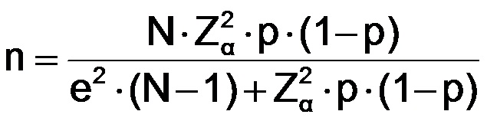

Población y Muestra
COAC Segmento 3 | Cantidad de socios | Cantidad de empleados
San Juan de Cotogchoa | 4.945 | 50
Juan de Salinas | 2.539 | 29

Slide 15
3 principio
¿Qué opinión tiene respecto a las remuneraciones percibidas por su actividad laboral si compara con otras similares en el mercado?
¿Qué opinión tiene respecto a las condiciones laborales que la cooperativa le ofrece?
6 principio
¿Qué opinión tiene respecto a la capacitación y formación profesional que ofrece su cooperativa respecto a los trabajadores?
3
principio
ENCUESTA DESTINADA A LOS COLABORADORES
2 principio
¿Usted se siente identificado con la cooperativa?
6
principio
¿Considera que su cooperativa dispone de un sistema de información que facilite su uso, para beneficio de la institución?
4 principio
¿Los recursos humanos son gestionados con la misma atención y el mismo rigor que los recursos financieros?
4 principio
¿Se aplica un proceso de análisis que detecte cuando se ha incurrido en costos sociales excesivos?

Slide 16
ANÁLISIS BALANCE SOCIAL
En las cooperativas de estudio se puede apreciar que para la mayoría de empleados no se encuentran satisfechos por las remuneraciones, pudiendo causar la deserción laboral de talento muy competente en el que las instituciones haya invertido.
Tanto para la Cooperativa San Juan de Cotogchoa y Juan de Salinas se puede apreciar que las condiciones laborales son adecuadas donde los colaboradores se encuentran satisfechos por lo otorgado por dichas entidades.
Las capacitaciones que mejoran la formación profesional es beneficiosa de acuerdo a la perspectiva del colaborador de las entidades financieras, es un porcentaje bajo que tiene una apreciación regular, por lo tanto las acciones en cuanto a mejorar las destrezas y conocimientos realizadas por las cooperativas es atractivo para el empleado.
Los colaboradores se siente identificados por la entidad financiero, siendo un factor positivo para la misma al aportar al cumplimiento a uno de los principios del cooperativismo.
ANÁLISIS ENCUESTA COLABORADORES

Slide 17
ANÁLISIS BALANCE SOCIAL
El sistema de información es viable para la mayoría de colaboradores sin embargo existe un mínimo porcentaje que no le parece beneficioso por lo tanto esto debe contrarrestarse con el análisis del balance social. En cuanto al sistema de información los usuarios del COAC San Juan de Cotogchoa consideran que es adecuado el sistema que poseen permitiendo realizar sus actividades laborales con normalidad.
Se tiene un aceptable porcentaje de aceptación en lo referente a la gestión tanto de recursos humanos como financieros en la Cooperativa Juan de Salinas, dicha información se contrarresta con los datos del balance social.
Al referirse en la importancia de la gestión de recursos humanos y financiera de las cooperativas de este segmento se puede apreciar que son gestionadas con la misma rigurosidad.
Para un atractivo porcentaje de los colaboradores de la COAC San Juan de Cotogchoa se realiza un análisis cuando se ha incurrido en exceso de costos sociales esto permite llevar un control para evitar problemas financieros futuros.
ANÁLISIS ENCUESTA COLABORADORES

Slide 18
ENCUESTA DESTINADA A LOS SOCIOS
De cuantas cooperativas usted es socio (PRINCIPIO 1)
¿Usted, se considera participe de uno o más de las siguientes indicadores sociales?
(PRINCIPIO 2)
¿Qué importancia tiene su voto en una asamblea general de socios
(PRINCIPIO 2)
¿Las decisiones tomadas en el Consejo Administración de su cooperativa respecto a decisiones tomadas para la gestión fue: ? (PRINCIPIO 2)
¿Cómo usted recibe el servicio por parte de los empleados de su cooperativa? (PRINCIPIO 3)
¿Qué opinión considera respecto a la tasa que le cobran por el préstamo recibido en su cooperativa? (PRINCIPIO 3)
¿Qué opinión considera respecto a la tasa de interés que le pagan por los depósitos que usted realiza en su cooperativa?
(PRINCIPIO 4)
¿Cuál es el canal de comunicación utilizado para recibir la información respecto a la gestión de su cooperativa?
(PRINCIPIO 6)
¿Qué opinión considera respecto al balance social que brinda la cooperativa en forma directa o indirecta a la comunidad? (PRINCIIPIO 3)
¿Qué opinión considera respecto a las competencias profesionales de los colaboradores de la cooperativa para que puedan desarrollar correctamente sus funciones? (PRINCIPIO 6)

Slide 19
ANÁLISIS SITUACIONAL
ENCUESTAS A SOCIOS
En similares porcentaje poseen las cooperativas de estudio en cuanto a ser socio de una sola entidad financiera al tener alrededor del 70% de encuestados que favorecieron a la opción de ser socios de una sola entidad financiera, pudiendo ser que se deba al servicio eficiente que en ella reciba.
Respecto a la participación del socio en la valoración de los indicadores sociales se puede apreciar una gran diferencia en las dos entidades de estudio, es así que para la Cooperativa Juan de Salinas el mayor porcentaje corresponde a que el socio es participe en la toma de decisiones de la entidad, mientras que para la Cooperativa San Juan de Cotogchoa indican su participación en la definición de políticas.
En lo referente a la apreciación del voto se encuentra que para los socios de las cooperativas que corresponde a este segmento su participación es muy importante, por lo que las entidades financieras han realizado acciones correctas para que el socio pueda considerar favorable este aspecto.
Para la mayoría de socios las decisiones tomadas por el Consejo de Administración tienen un grado de importancia significativo puesto que con ello se evalúa si la gestión está siendo oportuna y eficiente.

Slide 20
ANÁLISIS SITUACIONAL
ENCUESTAS A SOCIOS
Las acciones realizadas para que los socios estén informados de los sucesos de la cooperativa es decir el tipo de canal de comunicación más idóneo se puede apreciar que la Cooperativa San Juan de Cotogchoa tiene una mejor forma de comunicación, en el caso de la Cooperativa Juan de Salinas existe un gran porcentaje de socios que no reciben información por ningún medio.
La apreciación respecto al servicio entregado por los colaboradores de las cooperativas de estudio es favorable al tener una apreciación muy buena y buena.
Los socios de las dos entidades financieras indican que la tasa de interés para los préstamos que son los productos que ofertan las cooperativas están acorde a las demás entidades financieras.
La apreciación del socio respecto a la tasa de interés que se entrega por los depósitos de las entidades financieras es similar y consideran que están acorde a las demás cooperativas del sector de los otros segmentos.

Slide 21
ANÁLISIS BALANCE SOCIAL
Principios | Hallazgos
Adhesión voluntaria y abierta | Incremento del 18% de socios del año 2015 al 2016 año 2017 respecto al año anterior el incremento aun así obtiene el 9% de incremento respecto al 2016. Se analiza que la salida de los socios por diferentes motivos tiene una variación significativa, llevando el porcentaje de mayor importancia por renuncia voluntaria, esto es progresivo desde el año 2015 al 2017. Al comparar la composición de la membresía la conforman en mayor porcentaje el género masculino de edades de 46 a 55 años Las personas que son parte de la membresía poseen un grado de instrucción en su mayoría de educación media en el año 2016, pero en el año 2017 se conoce que la instrucción es educación básica escolar Al evaluar la ocupación del que está compuesto la membresía de la cooperativa caso de estudio se puede conocer que en los años de estudio son empleados privados, por lo que se debe orientar mejorar los servicios para este segmento. En cuanto al crecimiento del año 2016 al 2015 la participación de los agricultores fue significativa y en la evaluación del 2016 al 2017 se puede conocer que los artesanos ocuparon la mayor conformación de membresía.

Slide 22
Principios | Hallazgos
Control democrático de los miembros | En cuanto a la participación se puede apreciar un incremento del año 2016 respecto al 2015 de la misma manera del año 2017 al 2016, lo que indica la acogida por parte de los socios para ser parte de estos eventos que permiten apoyar a la cooperativa en su gestión. Adicionalmente se puede evidenciar que existen personas desde los 45 a 61 que se encuentran ocupando los cargos del Consejo de Administración y Vigilancia. En lo que respecta al canal de comunicación para dar a conocer la participación de una asamblea no se aplicado más que la propaganda callejera, esto se contrarresta con lo indicado por el socio al manifestar que no existe un oportuna comunicación para estos eventos.
participación económica de los miembros | El escenario no es satisfactorio puesto que se ha tenido un decrecimiento respecto al año 2015, en las diferentes cuentas del capital.

Slide 23
Principios | Hallazgos
Autonomía e Independencia | En el caso del año 2017 las aportaciones integradas mejoraron notablemente respecto a los años anteriores, los activos se mantuvieron en los dos últimos años, el escenario fue atractivo en la cuenta de otros depósitos puesto que mejoró notablemente en el periodo de análisis. Se puede apreciar en la cuenta de activos de la Cooperativa Ahorro y Crédito Juan de Salinas la cartera de créditos tiene el peso más representativo, al comparar esta los valores crecen del año 2015 al 2016 a penas en el 2,6%, sin embargo para el año 2017 su crecimiento es de 21%, por lo que la colocación de créditos es favorable y el escenario es visionario para los siguientes años cumpliendo con este principio.
Educación, Capacitación y Comunicación | Se puede apreciar que el cumplimiento con este principio es muy bajo puesto que existen ciertos cargos en los que se ha promovido la educación y las capacitaciones, a pesar de que el monto del presupuesto asignado ha mejorado notablemente en el año 2017 respecto años anteriores, las capacitaciones se enfatizan en dirigentes y funcionarios únicamente.

Slide 24
Principios | Hallazgos
Cooperación entre cooperativas | La cooperación entre cooperativas es baja existen escasos acuerdos intercoperativos en el periodo de análisis, lo cual limita a que pueda a fortalecer el cooperativismo en el cantón.
Compromiso con la comunidad | Los resultados obtenidos de este principio son nulos ya que la cooperativa caso de estudio que perteneces al segmento de análisis no cumple con el compromiso de la comunidad, siendo que las acciones realizadas corresponden al empleo directo e indirecto que en el año 2017 no aporto con mejoras significativas.

Slide 25
INDICADOR | 2015 | 2016 | 2017
CAPITAL
Solvencia: (Patrimonio Técnico constituido) / (Activos y contingentes ponderados por riesgo) | 16,29% | 14,05% | 11,92%
CALIDAD DE ACTIVOS
Morosidad Bruta Total | 8,16% | 9,81% | 6,59%
Morosidad Cartera Consumo | 10,24% | 17,19% | 13,41%
Morosidad Cartera Microcrédito | 7,78% | 5,05% | 5,45%
Morosidad Cartera Vivienda | 0,00% | 12,90% | 0,00%
Provisiones / Cartera de Crédito Improductiva | 32,17% | 17,90% | 31,81%
MANEJO ADMINISTRATIVO
Activos Productivos / Pasivos con Costo | 68,83% | 77,84% | 88,20%
GRADO DE ABSORCIÓN - Gastos operacionales / margen financiero | 298,57% | 219,34% | 1138,05%
Gastos de personal / Activo total promedio | 5,13% | 3,74% | 4,59%
Gastos Operativos / Activo total promedio | 11,39% | 7,39% | 8,24%
RENTABILIDAD
Rendimiento Operativo sobre Activo - ROA | 0,04% | 0,02% | 0,04%
Rendimiento sobre Patrimonio – ROE | 0,31% | 0,15% | 0,35%
LIQUIDEZ
Fondos Disponibles / Total Depósitos a Corto Plazo | 14,07% | 9,25% | 19,93%

Slide 26
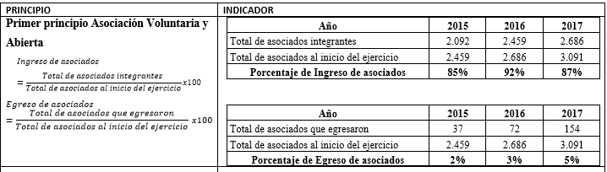
PROPUESTA

Slide 27
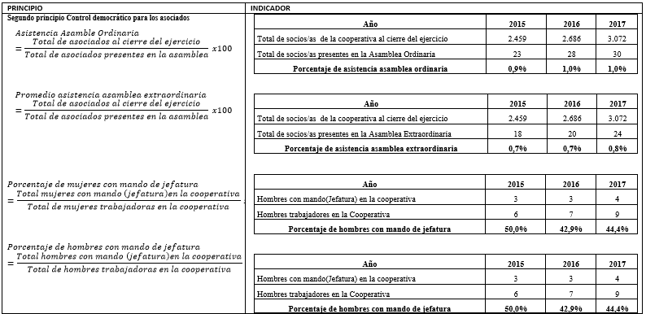

Slide 28
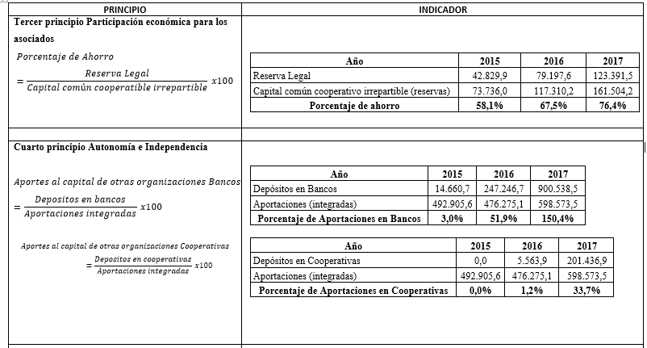

Slide 29
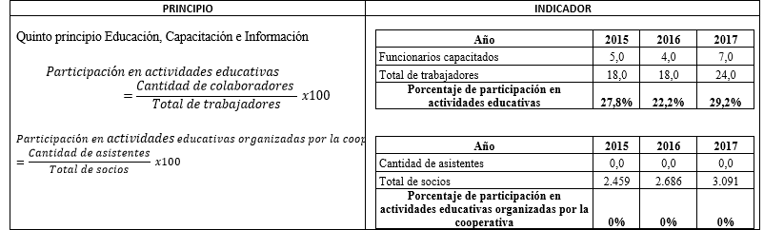

Slide 30
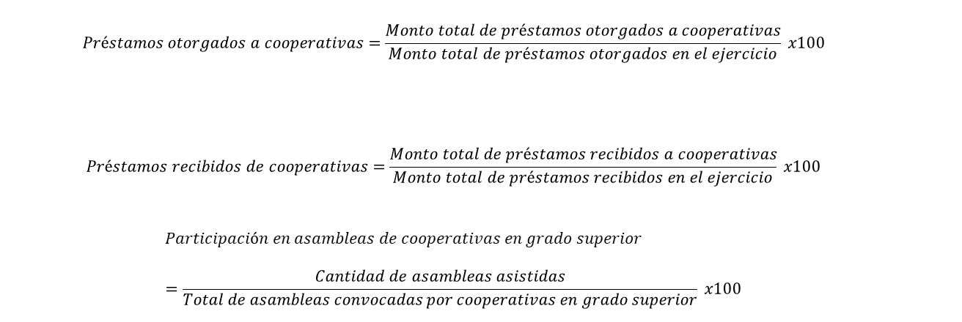
Sexto principio Cooperación entre cooperativas
$$Préstamos otorgados a cooperativas=\frac{Monto total de préstamos otorgados a cooperativas}{Monto total de préstamos otorgados en el ejercicio} x100$$
$$Préstamos recibidos de cooperativas=\frac{Monto total de préstamos recibidos a cooperativas}{Monto total de préstamos recibidos en el ejercicio} x100$$
$$Participación en asambleas de cooperativas en grado superior=\frac{Cantidad de asambleas asistidas}{Total de asambleas convocadas por cooperativas en grado superior} x100$$

Slide 31
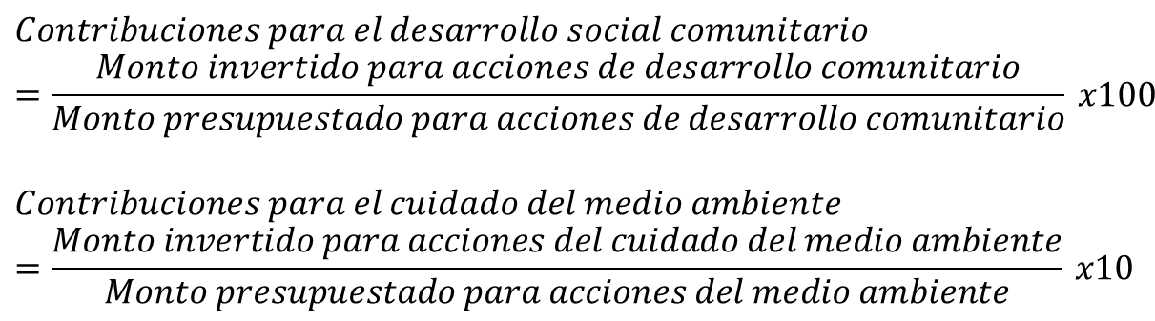
Séptimo principio Compromiso con la comunidad
$$Contribuciones para el desarrollo social comunitario=\frac{Monto invertido para acciones de desarrollo comunitario}{Monto presupuestado para acciones de desarrollo comunitario} x100$$
$$Contribuciones para el cuidado del medio ambiente=\frac{Monto invertido para acciones del cuidado del medio ambiente}{Monto presupuestado para acciones del medio ambiente} x10$$

Slide 32
HALLAZGOS
Principio | Hallazgo | Acción
Primer | Porcentaje aceptable respecto al libre ingreso y egreso de asociados. | Ninguno
Segundo | Aceptable participación en las asambleas por parte de los socios | Ninguno
Tercero | Porcentaje aceptable de los aportes de los asociados en lo referente a préstamos generados | Ninguno
Cuarto | Porcentaje aceptable en lo que respecta a los acuerdos con otras cooperativas para garantizar la autonomía y libertad en el aspecto económico. | Ninguno
Quinto | Bajo porcentaje como resultado del desarrollo académico del cliente o colaborador | Proyecto 1
Sexto | No existe relación y ayuda mutua con cooperativas del sector | Proyecto 3
Séptimo | Los indicadores obtenidos se encuentran en cero al no tener acciones desarrolladas por la cooperativa al desarrollo sostenible de la comunidad | Proyecto 2

Slide 33
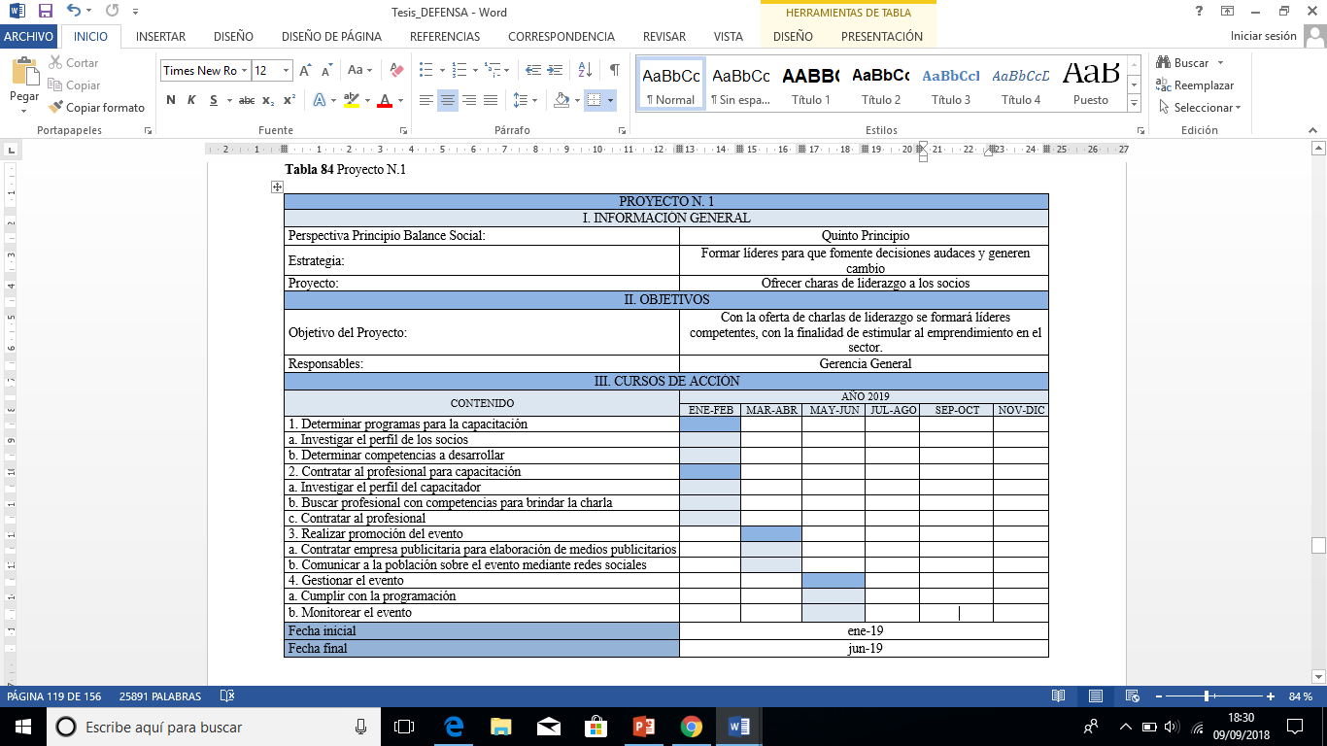
PROPUESTA PROYECTOS

Slide 34
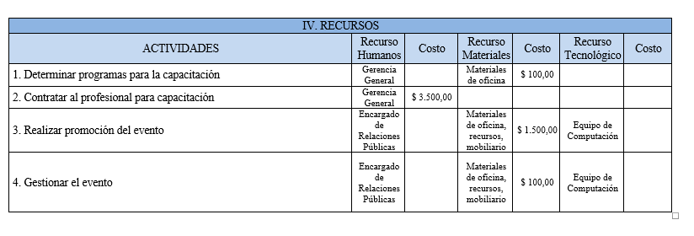

Slide 35
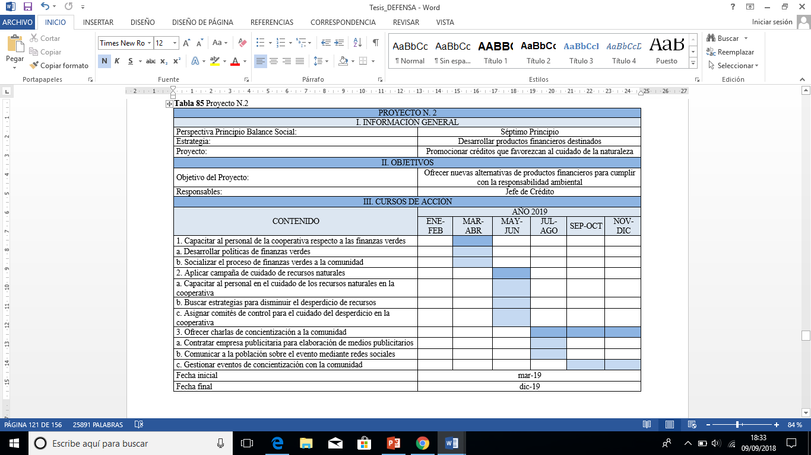

Slide 36
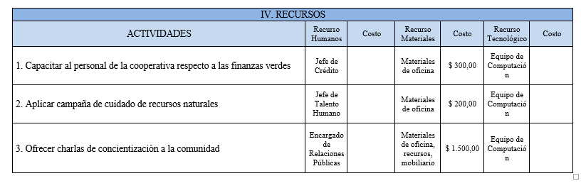

Slide 37
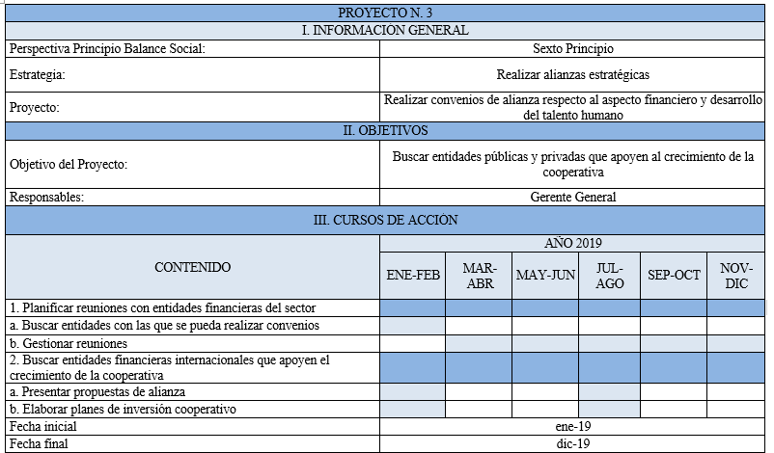

Slide 38
IV. RECURSOS
ACTIVIDADES | Recurso Humanos | Costo | Recurso Materiales | Costo | Recurso Tecnológico | Costo
1. Planificar reuniones con entidades financieras del sector | Gerente General |  | Materiales de oficina | $ 300,00 | Equipo de Computación
2. Buscar entidades financieras internacionales que apoyen el crecimiento de la cooperativa | Gerente General |  | Materiales de oficina | $ 500,00 | Equipo de Computación

Slide 39
CONCLUSIONES
La elaboración del Balance Social para las cooperativas que son parte del segmento 3 y que ofrecen sus servicios en el Cantón Rumiñahui, en el periodo de análisis del 2015 al 2017, han permitido evidenciar diversos aspectos de incumplimiento respecto a los siete principios del cooperativismo.
La metodología utilizada para el levantamiento de la información como para la tabulación de los resultados obtenidos permitió recolectar ordenadamente para evaluar los 7 principios de cumplimiento del balance social.
De la evaluación al caso de estudio correspondiente a la Cooperativa de Ahorro y Crédito Juan de Salinas y San Juan de Cotogchoa, se puede conocer por el criterio de los socios aspectos desfavorables en lo que respecta a las directrices del balance social mediante las encuestas realizadas, como se menciona en la investigación al ser información confidencial no se puedo obtener datos numéricos de la COAC San Juan de Cotogchoa, por lo tanto se analiza los datos de la COAC Juan de Salinas mediante la aplicación de indicadores determinando incumplimiento específicamente en el 5, 6 y 7 principio del balance social.

Slide 40
CONCLUSIONES
Se propone planes de acción en caminados a mejorar el cumplimiento de los principios que no se están aplicando en la cooperativa caso de estudio y se propone indicadores para su posterior evaluación.
De la evaluación realizada respecto a las variables de investigación, se puede evidenciar que el balance social se encuentra aplicado en 57.14%, con relación a la fidelidad de los socios existe poco crecimiento en ingreso de socios y la salida de los socios por diferentes motivos presenta una variación significativa y progresiva desde el año 2015 al 2017, de acuerdo las encuestas realizadas al personal se puede apreciar que la mayoría de empleados no se encuentran satisfechos con las remuneraciones pudiendo causar deserción laborar pese a que se sienten identificados con la cooperativa lo que afecta el desarrollo organizacional.
Se puede concluir que la Falta de evaluación al Balance Social en las COAC del Segmento 3 del Cantón Rumiñahui es generado por la limitada responsabilidad social en las Cooperativas del segmento 3 del Cantón Rumiñahui.

Slide 41
RECOMENDACIONES
Las cooperativas de este segmento al estar limitadas en su capital no destinan recursos para cumplir con lo solicitado en el Balance Social, sin embargo al ser un requisito a cumplir por la Superintendencia de Economía Popular y Solidaria, se recomienda poner en práctica los planes acciones propuestos y mejorar el cumplimiento de los indicadores del balance social.
Es importante conocer la metodología del balance social respecto a los 7 principios de cumplimiento a todos los colaboradores de la entidad financiera, puesto que permitirá que los colaboradores puedan aportar con ideas para consumar con dichos principios.
El proyecto pretendió cubrir con las cooperativas de ahorro y crédito del segmento 3, sin embargo se vio limitada en la recolección de datos al no ser parte de una de las entidades, por lo tanto se recomienda socializar los resultados obtenidos en esta investigación para que puedan servir de ayuda a las demás entidades que son parte del segmento.

Slide 42
RECOMENDACIONES
Se recomienda realizar convenios con entidades del sector privado y público del sector, considerando que el Cantón Rumiñahui ha crecido notablemente y se cuenta con una gran oferta de empresas para asociarse de la tal manera que se pueda incrementar los ingresos.
Es importante realizar una investigación de mercado para captar nuevas necesidades del mercado, de esta manera aumentar la cartera de socios, que se puedan beneficiar de los servicios financieros de las cooperativas del sector y obtener una fidelización del socio a este segmento de cooperativas.
Es importante considerar en el plan anual del presupuesto de la entidad financiera las actividades que deben cumplirse con el Balance Social, para que de esta manera no se ve afectado en la rentabilidad de la misma, pero pueda cumplirse con lo solicitado por el sistema financiera para la mejorara en la sociedad y en el ambiente, no únicamente en lo económico.

Slide 43

GRACIAS POR SU
ATENCIÓN

